Slide 1






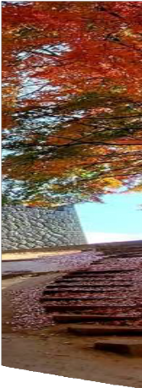





教科探究プログラム④ １年数学
担当 三嶋新二 岡﨑拓（竹田高）

Slide 2









確率は変わる？

Slide 3
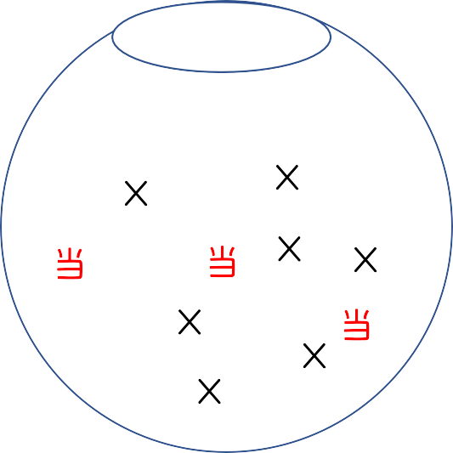
どっちで引く？
Q１
A 店
B 店
3

Slide 4
どっちで引く？
Q２
A 店
B 店
当たり ３個
当たり ０個
当たりを片方の袋に
全部入れた場合
3

Slide 5
どっちで引く？
Q３
A 店
B 店
くじ ６本
（当たり ３個）
くじ ４本
（当たり １個）
それぞれの袋に入っているくじの数を
６本と４本に変えた場合
3

Slide 6
Q３
(B店)くじを6本と4本の袋に分けるとき、当たりの入れ方は…
当たり ２個 １個
１個 ２個
３個 ０個
０個 ３個
3

Slide 7
Q３
(B店)くじを6本と4本の袋に分けるとき、当たりの入れ方は…
当たり ２個 １個
１個 ２個
３個 ０個
０個 ３個
3

Slide 8
Q３
(B店)くじを6本と4本の袋に分けるとき、当たりの入れ方は…
当たり ２個 １個
１個 ２個
３個 ０個
０個 ３個
3

Slide 9
Q３
(B店)くじを6本と4本の袋に分けるとき、当たりの入れ方は…
当たり ２個 １個
１個 ２個
３個 ０個
０個 ３個
3

Slide 10
Q３
(B店)くじを6本と4本の袋に分けるとき、当たりの入れ方は…
当たり ２個 １個
１個 ２個
３個 ０個
０個 ３個
3

Slide 11
Q３
(B店)くじを6本と4本の袋に分けるとき、当たりの入れ方は…
当たり ２個 １個
１個 ２個
３個 ０個
０個 ３個
この状況が一番当たりやすい
3

Slide 12
Q２
B店の当たりくじの分け方を変えても確率は同じ？

Slide 13
Q３
B店の２袋のくじを６本と４本に変えても同じ？
5

Slide 14
B店の２袋のくじの分け方を変えて
確率をできるだけ大きくしよう
Q４
？
？
6

Slide 15
B店の２袋のくじの分け方を変えて
確率をできるだけ大きくしよう
Q４
6

Slide 16
B店のくじの条件を変えると
当たりを引く確率をもっと大きくできる？
6

Slide 17
Q５
袋の数を３つに増やしたらどうなる？

Slide 18
振り返り
8

Slide 19
戦略を考えよう
9

Slide 20
1000
1000
500
500
500
100
100
100
100
100
10

Slide 21

Step 1 箱からカードを1枚取り出して確認
？
1000
1000
500
500
500
100
100
100
100
100

Slide 22
Step 2 カードを箱に戻す (何回か繰り返す)
？
1000
1000
500
500
500
100
100
100
100
100

Slide 23
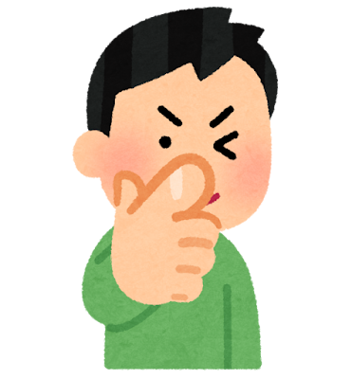
Step 3 最後に取り出したカードの数がポイントになる
？
1000
1000
500
500
500
100
100
100
100
100

Slide 24
ルール
Step １
Step ２
Step ３
1000
1000
１枚カードを取り出し、書かれている数を確認する。
取り出したカードを箱に戻す。
これを何回か繰り返す。
最後に取り出したカードに書かれて
いる数をポイントとして獲得できる。
500
500
500
100
100
100
100
100
11

Slide 25
無制限に引き直すことが
できたら…
12

Slide 26
２回までカードを引ける
13

Slide 27
３回までカードを引ける
14

Slide 28
４回までカードを引ける
15

Slide 29
振り返り
16

